Slide 1
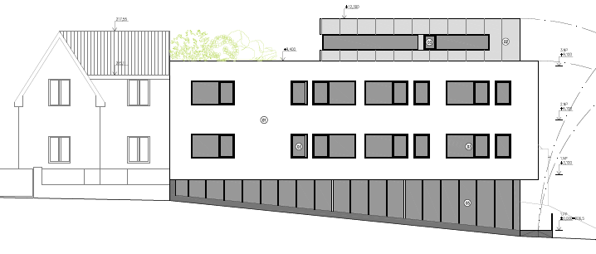
Polyfunkční dům Hloubětín
Vypracoval: Bc. Milan Frček
Vedoucí práce: doc. Dr. Ing. Luboš Podolka
Oponent práce: Ing. Jan Zugárek

Slide 2
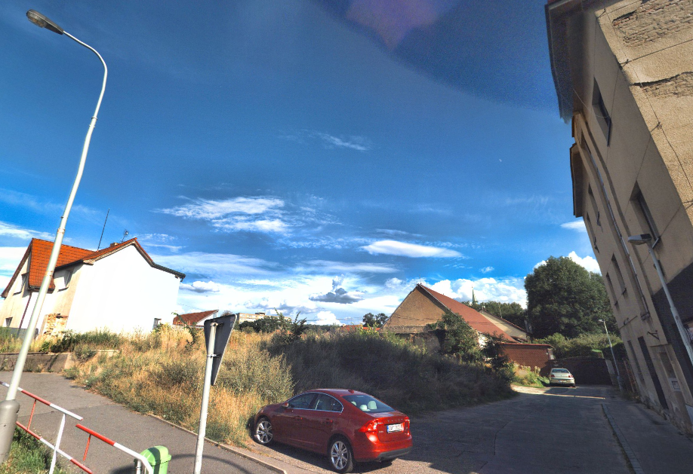
CÍL PRÁCE
Projekt novostavby zadaného objektu v rozsahu projektu pro provedení stavby
Cílem práce je pro zadaný objekt (předána studie objektu, nebo projekt pro stavební povolení stavební část) vypracovat min. 4 části projektové dokumentace definované ve stavebním zákonu, tj. textovou i výkresovou část.
Zdroj: http://mapy.cz

Slide 3
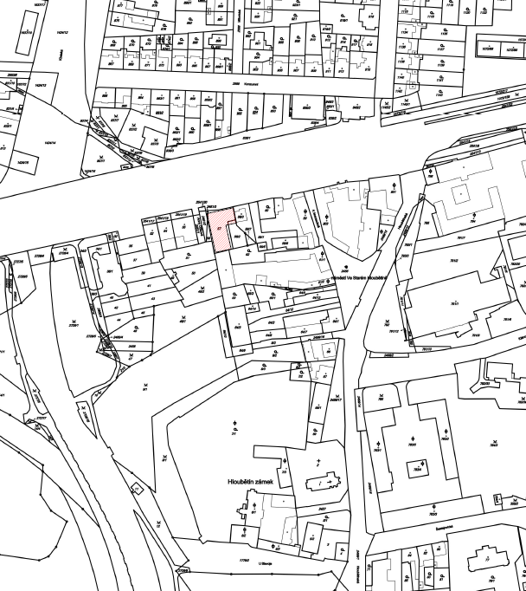
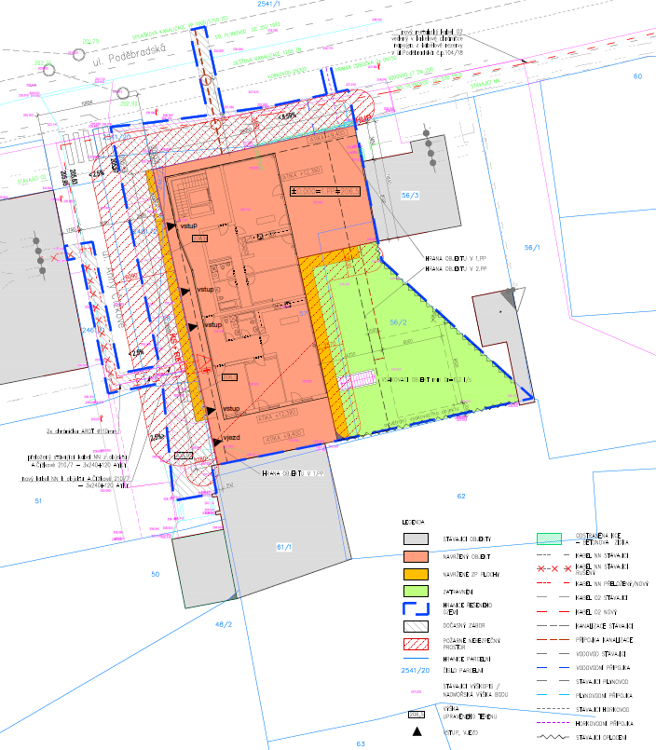
Umístění stavby
Zdroj: vlastní
Zdroj: vlastní

Slide 4
Konstrukční řešení
Železobetonový skelet, prefabrikované sloupy a monolitické stropy
Podlaha na terénu základová žb deska + drátkobeton, sloupy založeny pomocí patek, zateplení stropu nad 2.PP
Obvodová stěna zdivo SENDWIX tl. 200 mm + vlna Isover tl. 200 mm, λ=0,036 W/mK
Plochá střecha žb deska + Isover EPS Grey 100 2 x 120 mm, λ=0,031 W/mK

Slide 5
Architektonické řešení

Slide 10
Zdravotně technické instalace

Slide 12
Vytápění

Slide 14
Vzduchotechnika a elektroinstalace

Slide 15
PBŘS

Slide 17
Zařízení staveniště

Slide 19
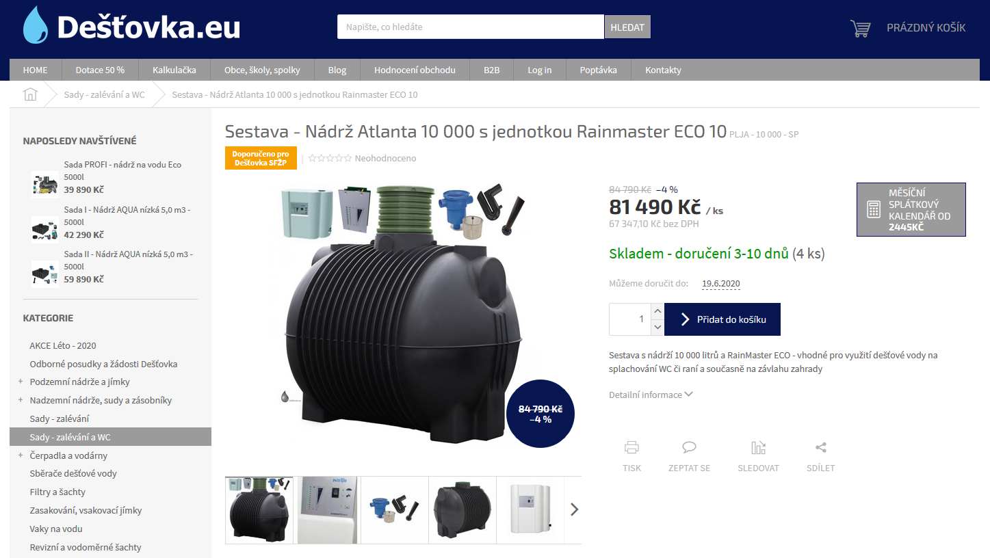
Doplňující dotaz 1
Jak lze efektivně využít dešťové vody z tak velké plochy střechy v tomto objektu, o kolik by vzrostly náklady na realizaci takové úpravy namísto přímého v sakování těchto vod? (Ing. Jan Zugárek)
Zdroj: destovka.eu

Slide 20
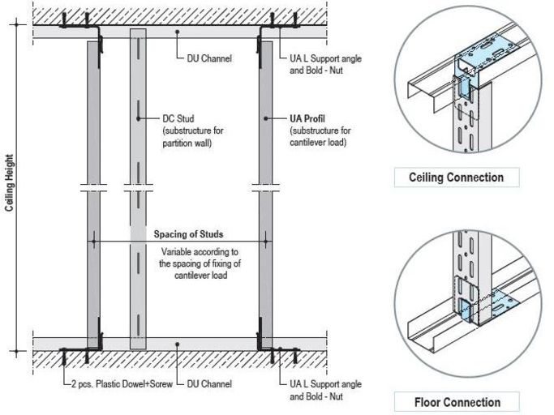
Doplňující dotaz 2
Jak je zajištěna stabilita dělících stěn v 1.PP tl.= 100 mm, když je překročena limitní štíhlost prostěny H/t<25, 2650/100 = 26,5 (doc. Dr. Ing. Luboš Podolka)
Zdroj: knauf.com

Slide 21
Děkuji za pozornost

